Slide 1

A SALA DE AULA INVERTIDA
Gustavo Hoffmann
Notes:
stockfresh_1370241

Slide 2
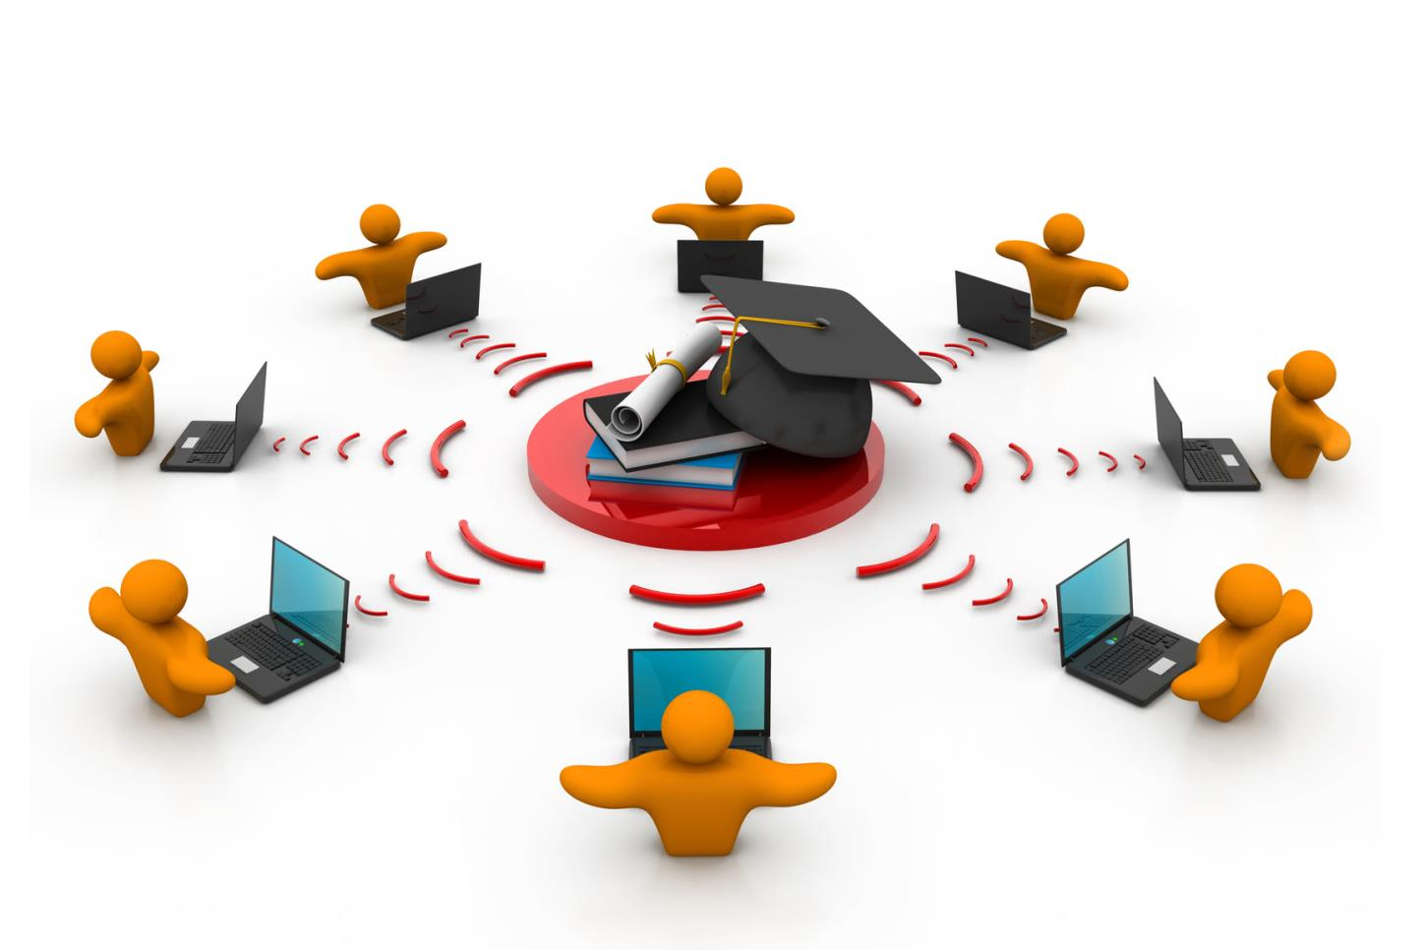


Slide 3



Slide 4

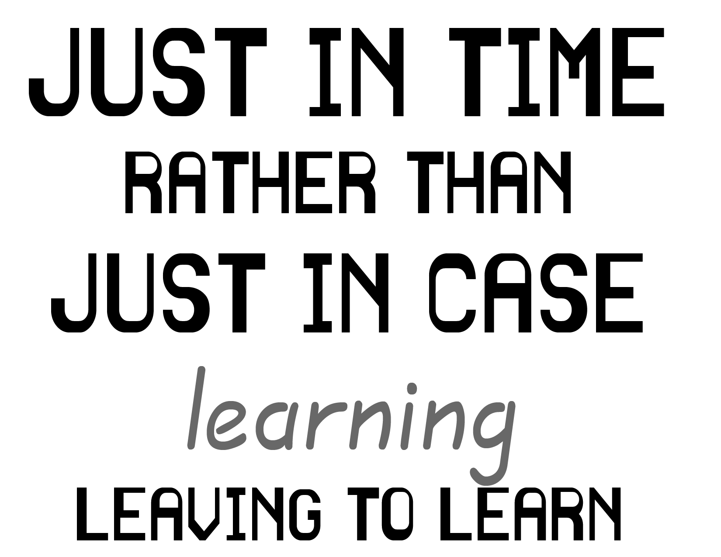
A forma de ensinar muda

Slide 5
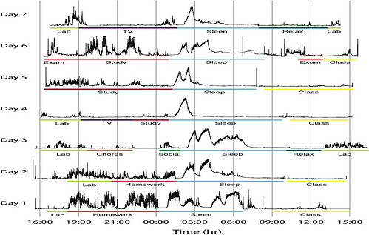
Poh, M.Z., Swenson, N.C., Picard, R.W. (2010)

Slide 6
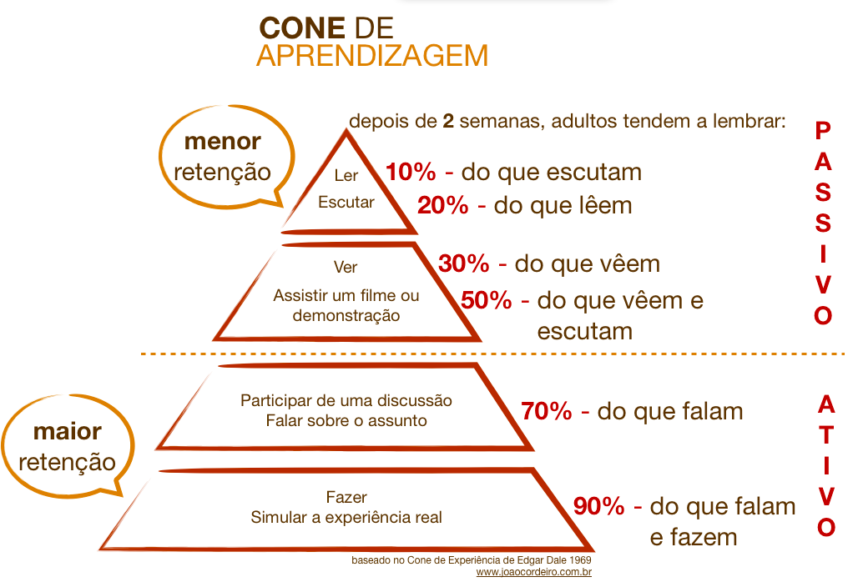

Slide 7
www.socrative.com

Slide 8
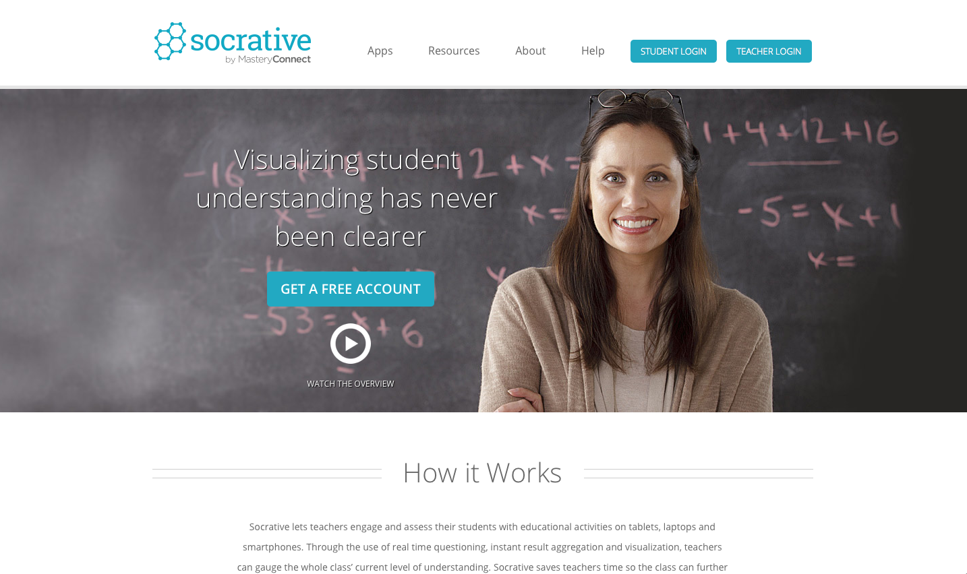

Slide 9
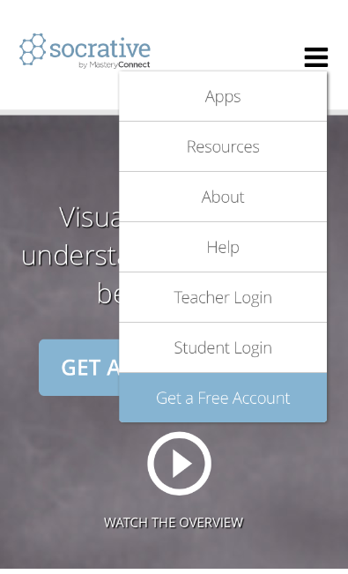

Slide 10
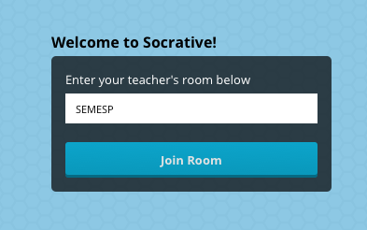
CRCMG

Slide 11

Pense em algo em que você é realmente bom. Algo que você sabe que faz muito bem.

Slide 12
Como você ficou bom nisso?
Praticando
Aulas expositivas
Tentativa e erro
Observando outras pessoas fazendo
Outros

Slide 13
Sala de aula tradicional
Prevalece a aula expositiva
Não respeita o ritmo de aprendizagem individual
Premia os acertos
Inibe os erros
Não estimula o risco
Não trabalha a resolução de problemas reais
Não favorece a inovação

Slide 14
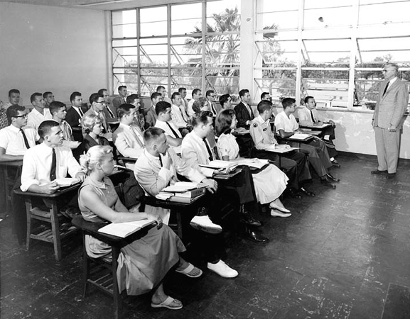
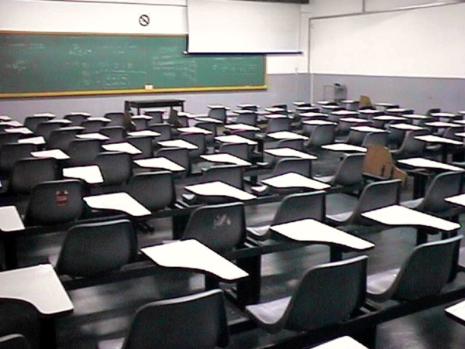
Como nós ensinamos hoje?
Espaços de aprendizagem

Slide 15
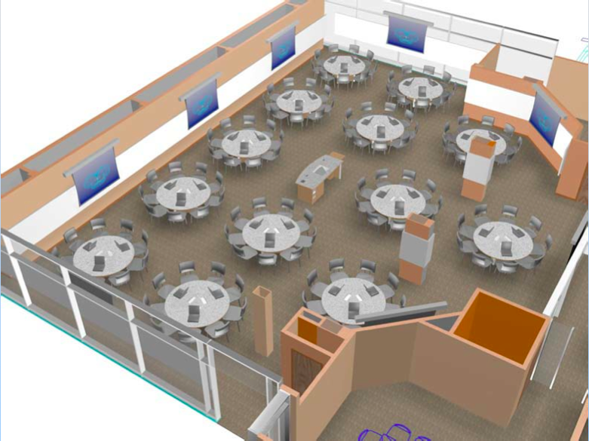
Espaços de aprendizagem - tendências

Slide 16
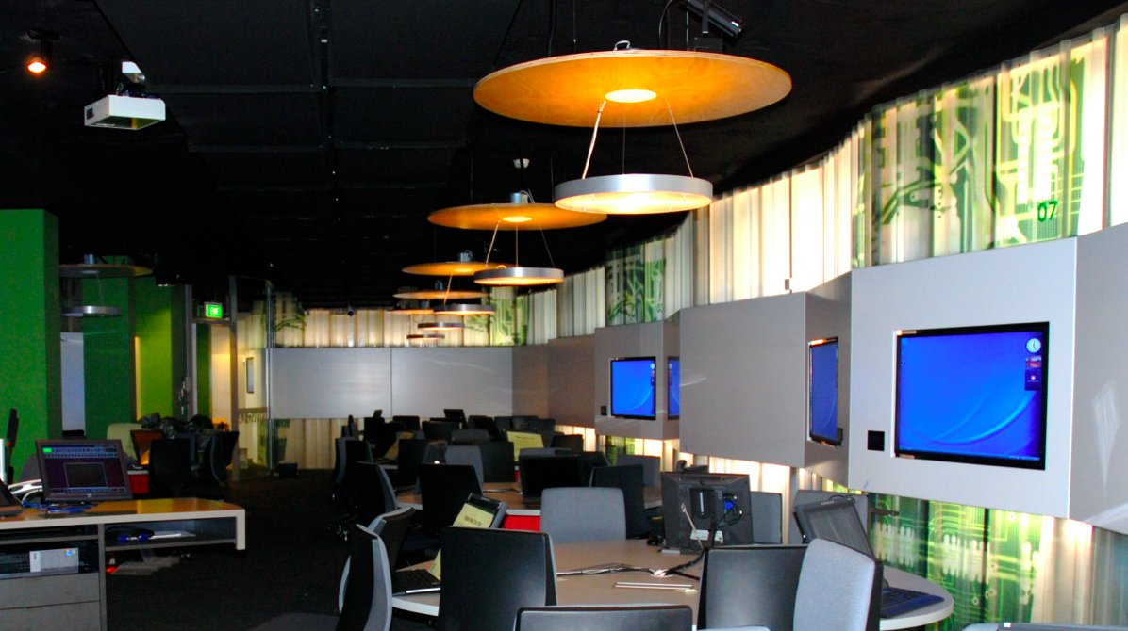
Espaços de aprendizagem - tendências

Slide 17
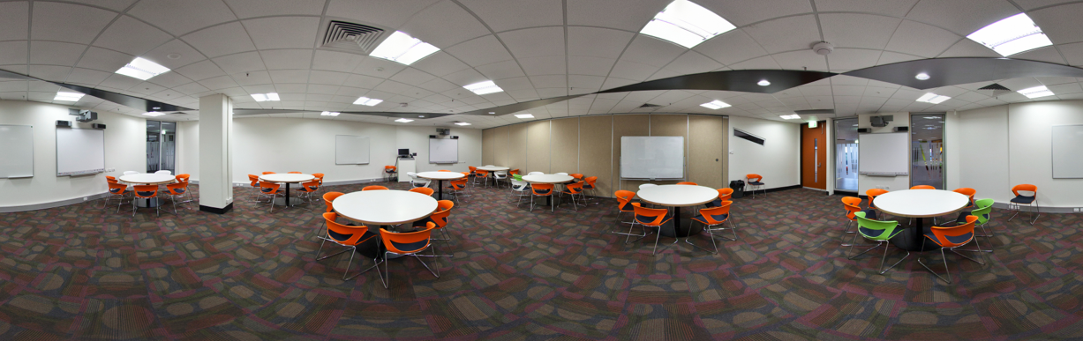
Espaços de aprendizagem - tendências

Slide 18
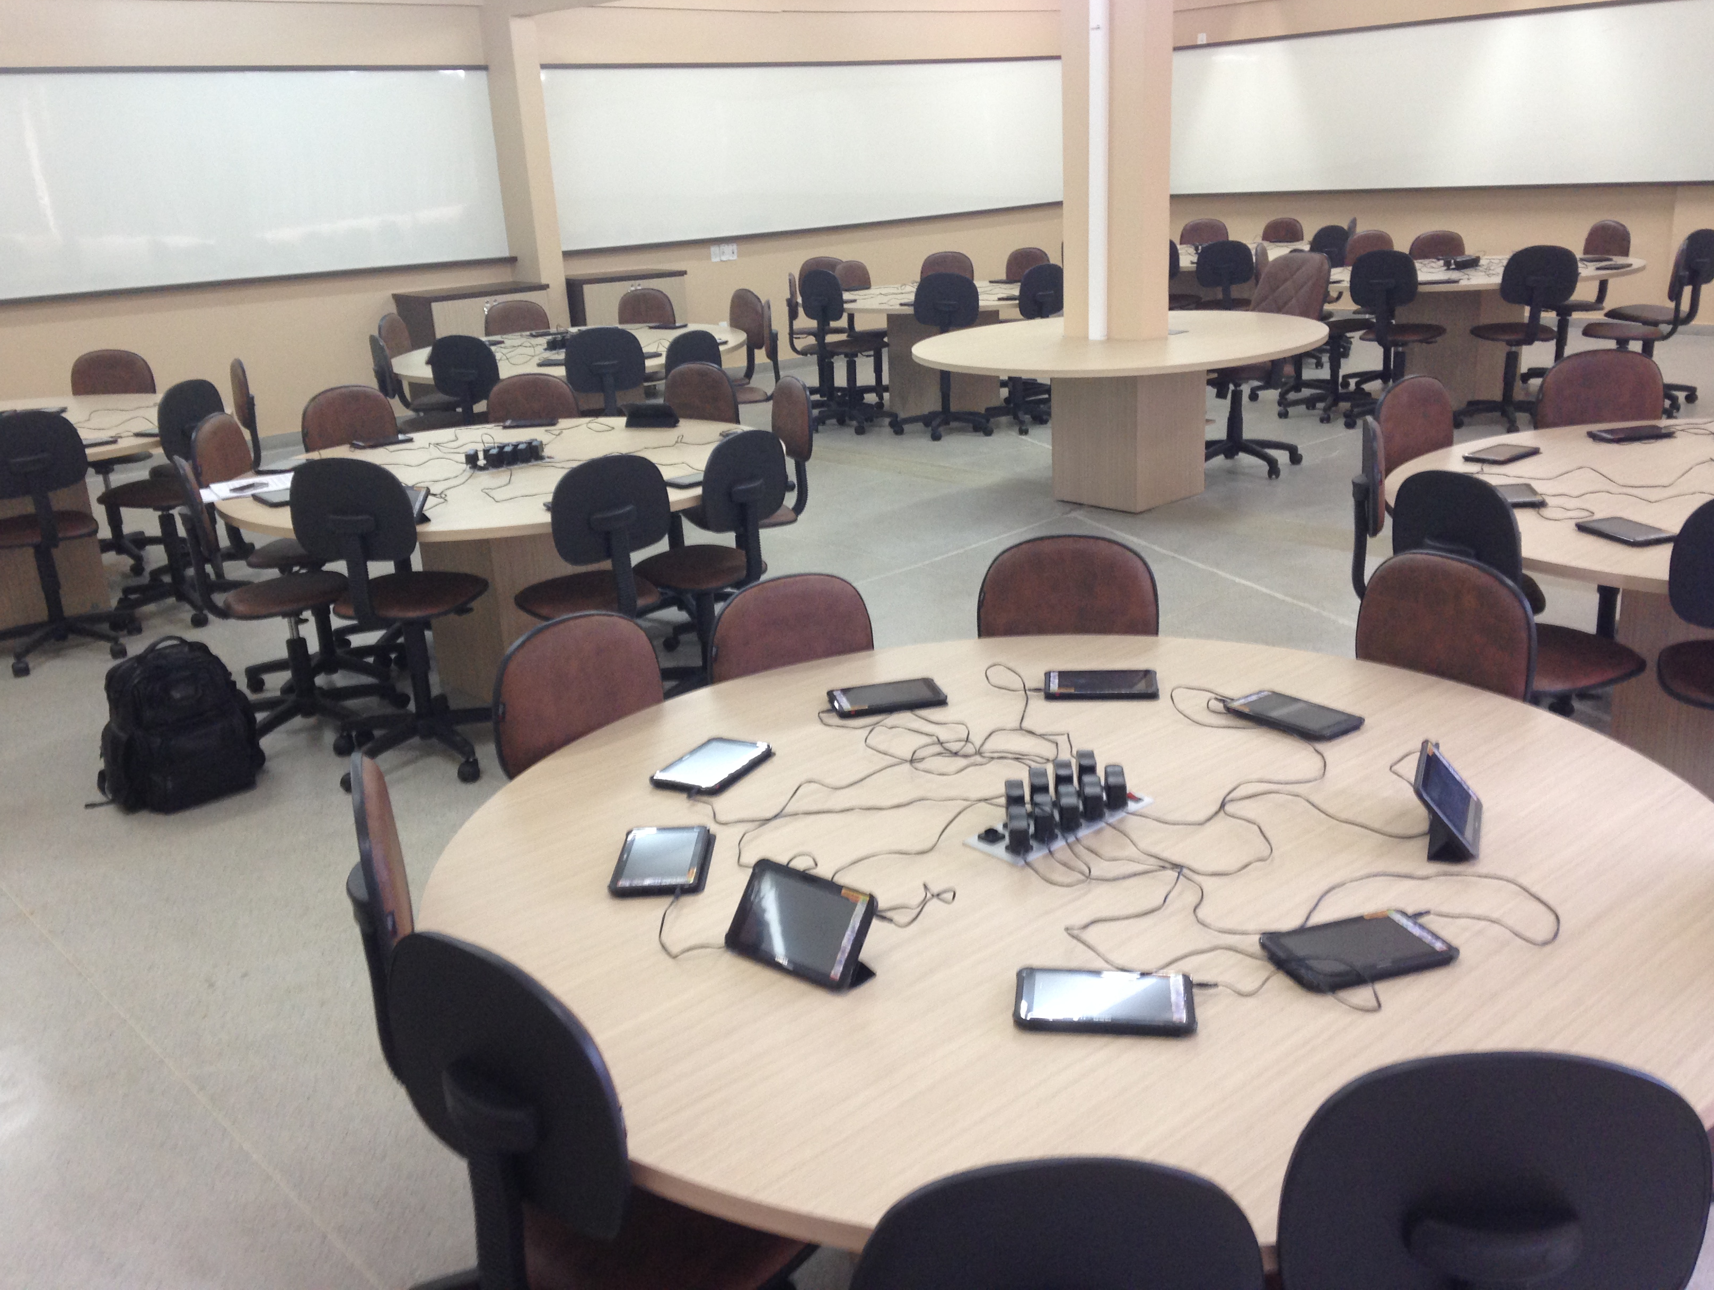

Slide 19
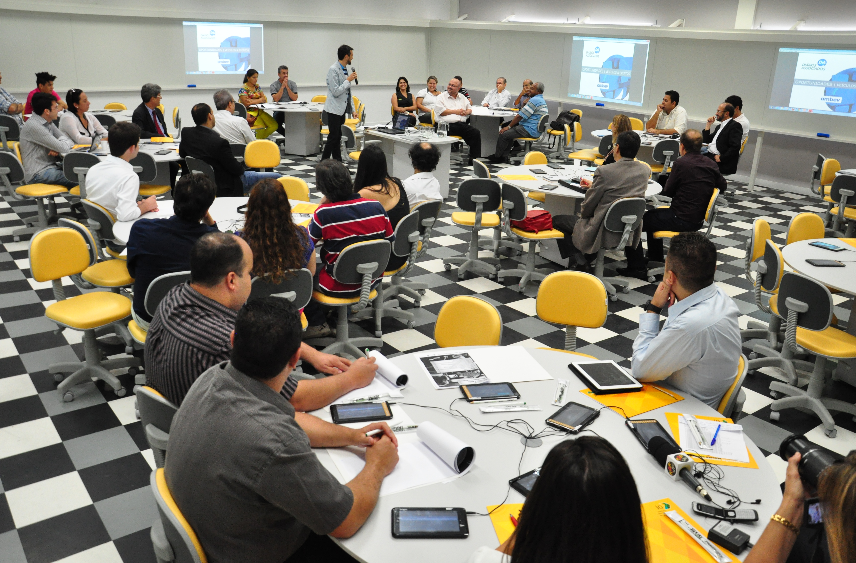

Slide 20
Metodologias de ensino e aprendizagem - tendências
Project Based Learning
Problem Based Learning
Estudo de Caso
Team Based Learning
Peer instruction

Slide 21
Peer instruction
Metodologia concebida pelo prof. Eric Mazur (Harvard University)
Dá ao aluno a responsabilidade pela busca das informações
Papel do professor: auxiliá-lo na assimilação

Slide 22
Peer instruction
Leitura prévia
Teste
Reflexão individual
Resposta individual
Discussão com colegas (em grupos)
Resposta individual pós discussão
Aula expositiva (explicação)
METODOLOGIA

Slide 23
Vamos praticar?

Slide 24
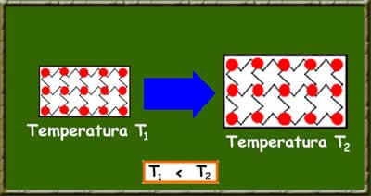
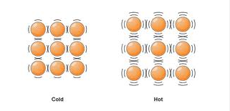
Termodinâmica

Slide 25
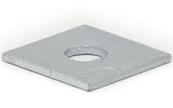


Slide 26
Exercício INDIVIDUAL
Ao aquecermos o metal, D:
Aumenta
Não se altera
Diminui
D
Levantamento das respostas

Slide 27
Breve exposição
D

Slide 28
Breve exposição
D

Slide 29
Breve exposição
D

Slide 30
Resposta correta
Ao aquecermos o metal, D:
Aumenta
Não se altera
Diminui
D

Slide 31
De uma forma muito simples, o Peer Instruction:
Trabalha a resolução de problemas reais
Permite que o aluno desenvolva sua capacidade de argumentação
Estimula o risco
Favorece a inovação
Inverte a sala de aula

Slide 32
OBRIGADO!
gustavo_hoffmann@harvard.edu
Notes:
stockfresh_1370241

